Slide 1



สุขศึกษา
ชั้นมัธยมศึกษาปีที่ ๓
กลุ่มสาระการเรียนรู้สุขศึกษาและพลศึกษา
หน่วยการเรียนรู้ที่ ๑
หน่วยการเรียนรู้ที่ ๒
หน่วยการเรียนรู้ที่ ๓
หน่วยการเรียนรู้ที่ ๔
หน่วยการเรียนรู้ที่ ๕
หน่วยการเรียนรู้ที่ ๖
หน่วยการเรียนรู้ที่ ๗
หน่วยการเรียนรู้ที่ ๘
หน่วยการเรียนรู้ที่ ๙
หน่วยการเรียนรู้ที่ ๑๐
๑_หลักสูตรวิชาสุขศึกษา
๒_แผนการจัดการเรียนรู้
๓_PowerPoint_ประกอบการสอน
๔_Clip
๕_ใบงาน_เฉลย
๖_ข้อสอบประจำหน่วย_เฉลย
๗_การวัดและประเมินผล
๗_เสริมสาระ
๙_สื่อเสริมการเรียนรู้
บริษัท อักษรเจริญทัศน์ อจท. จำกัด : 142 ถนนตะนาว เขตพระนคร กรุงเทพฯ 10200
Aksorn CharoenTat ACT.Co.,Ltd : 142 Tanao Rd. Pranakorn Bangkok 10200 Thailand
โทรศัพท์ : 02 622 2999 โทรสาร : 02 622 1311-8 webmaster@aksorn.com / www.aksorn.com

Slide 2


๑๐
หน่วยการเรียนรู้ที่
การช่วยฟื้นคืนชีพ
จุดประสงค์การเรียนรู้
แสดงวิธีการช่วยคืนชีพอย่างถูกวิธีได้
Notes:
2

Slide 3
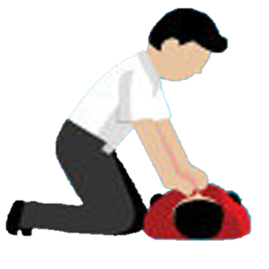
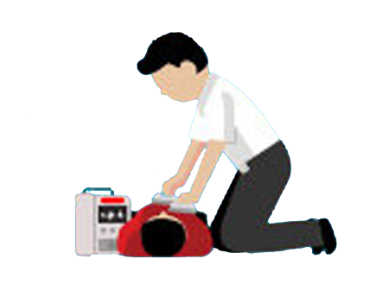
ความรู้ทั่วไปเกี่ยวกับการช่วยฟื้นคืนชีพ
การช่วยฟื้นคืนชีพ CPR การช่วยเหลือผู้ที่หยุดหายใจ หรือหัวใจหยุดเต้น ให้มีการหายใจ และการไหลเวียนเลือดกลับคืนสู่สภาพเดิม อีกทั้งยังเป็นการป้องกันเนื้อเยื่อที่ได้รับอันตรายจากการขาดออกซิเจน โดยวิธีช่วยฟื้นคืนชีพ ๒ วิธี เรียกว่า “การฟื้นปอดและการฟื้นหัวใจ”
การฟื้นปอด เป็นการช่วยเหลือผู้ป่วยทางด้านระบบการหายใจ ให้ผู้ป่วยหายใจได้ตามปกติ ภายหลังที่หยุดหายใจไปแล้ว เพื่อกำจัดภาวะการขาดออกซิเจนของอวัยวะต่างๆ
การฟื้นหัวใจ เป็นการช่วยผู้ป่วยที่หัวใจหยุดเต้น ให้หัวใจของผู้ป่วยกลับ มาทำงานได้ตามปกติภายหลังที่หยุดหายใจ ผู้ป่วยที่หยุดหายใจหรือหัวใจหยุดเต้น ต้องได้รับการช่วยเหลือทันทีภานในเวลา ๔-๕ นาที หรือเร็วกว่า นั้น เพราะเนื่องจากสมองหยุดทำงาน ถ้าขาดออกซิเจนนาน ๕ นาที

Slide 4
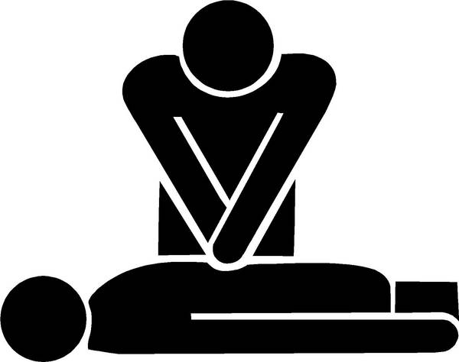
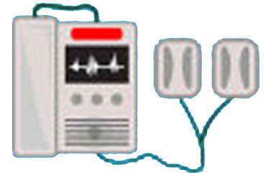
ความรู้ทั่วไปเกี่ยวกับการช่วยฟื้นคืนชีพ
การช่วยฟื้นคืนชีพถือเป็นการช่วยชีวิตขั้นพื้นฐาน โดยการฟื้นปอดและการฟื้นหัวใจ ผู้ปฏิบัติการช่วยเหลือจำเป็นต้องรู้ถึงอาการและอาการที่แสดงออกว่าหัวใจหยุดเต้นเป็นอย่างไร โดยสังเกตลักษณะของผู้ป่วยที่หัวใจหยุดทำงานได้ ดังนี้
ไม่รู้สติ (เกิดขึ้นเมื่อหัวใจหยุดเต้นไป ๓-๕ วินาที)
ตัวซีดและเขียว
หอบ หายใจลำบาก หายใจกระตุก หรือหยุดหายใจ
คลำชีพจรข้างๆ ลำคอ ข้อพับ หรือขาหนีบไม่ได้
ฟังเสียงหัวใจและคลำหัวใจเต้นไม่ได้
วัดความดันโลหิตไม่ได้
รูม่านตาขยาย ซึ่งเริ่มเกิดเมื่อหัวใจหยุดเต้นไป ๔๕ วินาที และจะขยายกว้างสุดเมื่อถึง ๑ นาที หรืออาจมีอาการชักและตาค้างร่วมด้วย

Slide 5
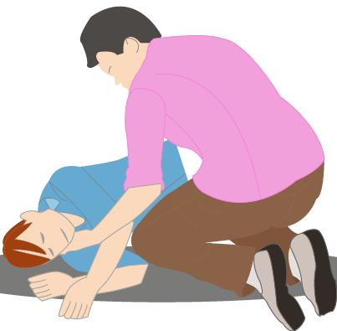
หลักการช่วยฟื้นคืนชีพ
หลักการช่วยฟื้นคืนชีพขั้นพื้นฐาน มีหลักใหญ่ๆ ที่จำเป็น ประกอบไปด้วยการเปิดทางเดินหายใจ การช่วยหายใจ และการนวดหัวใจ “หลัก ABC ของ การช่วยฟื้นคืนชีพ” ดังนี้
การเปิดทางเดินหายใจ
เป็นการช่วยเปิดทางเดินหายใจให้โล่ง ไม่มีสิ่งกีดขวางหรืออุดตันทางเดินหายใจ เนื่องจากผู้ป่วยที่หมดสติ โคนลิ้นและกล่องเสียงจะมีการตกลงไปอุดทางเดินหายใจส่วนบน ซึ่งมีแนวปฏิบัติดังนี้
จัดศีรษะของผู้ป่วยให้ต่ำกว่าลำคอ หันหน้าตะแคงไปด้านใดด้านหนึ่ง แล้วให้ผู้ช่วยเหลือใช้นิ้วพันด้วยผ้าบางๆ กวาดในปาก เพื่อกำจัดสิ่งที่กีดขวางทางเดินหายใจออก
เมื่อแน่ใจว่าไม่มีสิ่งใดๆ ติดค้างอยู่ภายในลำคอ ให้ยกคางขึ้นร่วมกับการกดหน้าผากเพื่อให้หน้าเงยขึ้นเรียกว่า “Head Tilt Chin Lift” แล้วจึงช่วยหายใจต่อ

Slide 6
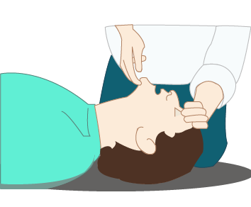
หลักการช่วยฟื้นคืนชีพ
การช่วยหายใจ
ปากต่อปาก สามารถปฏิบัติได้ ดังนี้
ผู้ป่วยเหลือจับศีรษะผู้ป่วยเงยขึ้นเพื่อเปิดทางเดินหายใจให้โล่ง
ใช้นิ้วหัวแม่มือ และนิ้วชี้ของมือวางบนหน้าผากของผู้ป่วย แล้วบีบจมูกของผู้ป่วยไว้
เป็นการช่วยเนื่องจากหยุดหายใจ เพราะถึงแม้ร่างกายจะมีออกซิเจนคงอยู่ภายในปอด และในกระแสเลือดตามแต่ก็ไม่มีสำรองไว้ใช้ เมื่อช่วยให้ผู้ป่วยมีทางเดินหายใจโล่งแล้ว ให้ตรวจสอบดูว่าผู้ป่วยหายใจเองได้หรือไม่ ซึ่งหากยังหยุดหายใจ หรือหายใจเบามาก ต้องทำ
การช่วยหายใจทันทีโดยปฏิบัติ
ดังนี้
ให้ผู้ช่วยเหลือสูดหายใจเข้าให้เต็มที่ แล้วประกบปากให้แนบสนิทปากของผู้ป่วย พร้อมทั้งเป่าลมเข้าไปในปากของผู้ป่วย
ฟังเสียงลมหายใจและสังเกตดูว่าหน้าอกของผู้ป่วยยุบลงหรือไม่ หลังจากเป่าปากครั้งแรก ถ้าหากได้ผลดีควรทำซ้ำอีกประมาณ ๔ ครั้ง ติดต่อกัน
ปากต่อจมูก ใช้ในรายที่มีการบาดเจ็บในปาก หรือในเด็กเล็ก ต้องปิดปากของผู้ป่วยก่อนแล้วเป่าลงหายใจเข้าทางจมูกแทน

Slide 7
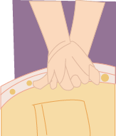
หลักการช่วยฟื้นคืนชีพ
การนวดหายใจ
จัดให้ผู้ป่วยนอนหงายราบบนพื้นแข็ง ถ้าพื้นอ่อนนุ่นให้สอดไม้กระดานแข็งใต้ลำตัว เพื่อให้เกิดแรงต้านขณะที่นวดหัวใจ
บริเวณที่จะทำการนวดหัวใจ คือ กระดูกหน้าอกเหนือรอยต่อของกระดูกลิ้นปี่ โดยคลำหาปลายกระดูกลิ้นปี่ แล้ววัดจากปลายกระดูกลิ้นปี่ขึ้นมาประมาณ ๓ นิ้วมือ
หลังจากนั้นให้วางสันมือซ้อนกันบนกระดูกหน้าอกที่ตำแหน่งนั่น ซึ่งอาจใช้นิ้วมือประสานกัน เพื่อป้องกันไม่ให้นิ้วมือกดกระดูกซี่โครงจนหัก
เป็นการกดเพื่อนวดหัวใจให้มีการไหลเวียนเลือดในรายที่ภาวะหัวใจหยุดเต้น โดยมีหลักการ คือ ต้องกดให้กระดูกหน้าอกลงไปชิดกับกระดูกสันหลัง ซึ่งจะทำให้หัวใจที่อยู่ระหว่างกระดูกทั้งสองถูกกดไปด้วย ทำให้มีการบีบเลือดออกจากหัวใจไปเลี้ยงร่างกาย เสมือนกับการบีบตัวหัวใจ
มีวิธีปฏิบัติ ดังนี้
ขณะนวดหัวใจผู้ช่วยเหลือต้องยืดไหล่และแขนเหยียดตรง โน้มตัวไปทางด้านหน้า กดไหล่โดยไม่งอข้อศอก ปล่อยน้ำหนักตัวผ่านจากไหล่ไปสู่ลำแขนทั้งสองข้ง และลงไปสู่กระดูกหน้าอกในแนวตั้งฉากกับลำตัวของผู้ป่วย กดลงไปในแนวดิ่งลึกประมาณ ๑.๕-๒ นิ้ว ๓๐ ครั้ง โดยนับเป็นจังหวะ ๑ และ ๒ และ ๓ และ ๔ ไปจนครบ
ผ่อนมือหยุดค้างไว้เล็กน้อย ไม่ต้องยกมือออกจากหน้าอกของผู้ป่วยเป็นการป้องกันการกระแทรกรุนแรงในการนวดครั้งต่อไป โดยให้เวลาที่กดลงเท่ากับเวลาที่ปล่อย เพื่อให้กระดูกหน้าอกกลับคืนสู่ที่เดิม อีกทั้งยังเป็นการให้เลือดไหลคืนสู่หัวใจ หลังจากนั้นให้เริ่มต้นนวดใหม่อีกครั้ง

Slide 8

ขั้นตอนปฏิบัติในกาช่วยฟื้นคืนชีพ
การช่วยฟื้นคืนชีพ เพื่อให้ผู้ป่วยได้รับการช่วยเหลืออย่างถูกวิธีและปลอดภัยมากที่สุด
ซึ่งขั้นตอนปฏิบัติในการช่วยฟื้นคืนชีพ มีดังนี้
ดูการตอบสนองของผู้ป่วยด้วยการเขย่าตัวผู้ป่วยเบาๆ
ซึ่งหากผู้ป่วยไม่มีการตอบสนองใด ๆ กลับมา แสดงว่าไม่รู้สึกตัว หรืออาจใช้วิธีประเมินการหายใจของผู้ป่วย โดยวิธี “ตาดู หูฟัง แก้มสัมผัส” (Look Listen and Feel) ดังนี้
Look คือ ดูการเคลื่อนไหวของทรวงอกและหน้าท้องว่าหายใจหรือไม่
Listen คือ ฟังเสียงลมหายใจ โดยเอียงหูของ
ผู้ช่วยเหลือเข้าไปใกล้บริเวณจมูกและปากของผู้ป่วย ฟังว่าได้ยินเสียง
อากาศผ่านออกมาทางจมูก หรือปากหรือไม่
Feel คือ สัมผัส โดยการใช้แก้มของผู้ช่วย
เหลือสัมผัสว่ามีลมหายใจผ่านออกจากปาก หรือจมูกของผู้ป่วยหรือไม่

Slide 9
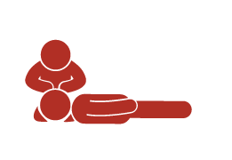
ขั้นตอนปฏิบัติในการช่วยฟื้นคืนชีพ
ขอความช่วยเหลือจากผู้อื่นที่อยู่ในบริเวณใกล้เคียง
ซึ่งถ้าไม่มีใครอยู่ในบริเวณนั้นก็จะต้องทำการช่วยเหลือด้วยตนเอง โดยจัดท่าของผู้ป่วยให้อยู่ในท่านอนหงายราบบนพื้นเรียบที่แข็งพอสมควร จัดให้ศีรษะของผู้ป่วยอยู่ต่ำกว่าระดับหัวใจ

Slide 10
ขั้นตอนปฏิบัติในการช่วยฟื้นคืนชีพ
เริ่มขั้นตอนช่วยเหลือตามหลักการของการช่วยฟื้นคืนชีพ
ขั้นตอนที่ ๑ Airway : การเปิดทางเดินหายใจ
ขั้นตอนที่ ๒ Breathing : การช่วยหายใจ
ขั้นตอนที่ ๓ Circulation : การนวดหัวใจ

Slide 11

ขั้นตอนปฏิบัติในการช่วยฟื้นคืนชีพ
กรณีที่มีผู้ช่วยเหลือคนเดียว
ผู้ช่วยเหลือจะต้องนวดหัวใจและช่วยหายใจผู้ป่วยด้วยวิธีปากต่อปากสลับกัน
โดยนวดหัวใจด้วยการนับจำนวนครั้งที่กดเป็น ๑ และ ๒ และ ๓ ไปจนครบ ๓๐ ครั้ง
แล้วจึงสลับกับการช่วยหายใจด้วยวิธีการปากต่อปาก ๒ ครั้ง ซึ่งถือเป็น ๑ รอบ โดยภายหลังที่ปฏิบัติครบ ๔ รอบ
ให้ตรวจชีพจรและการหายใจอีกครั้ง แต่ถ้าคลำชีพจรไม่พบให้กดหน้าอกต่อไป
หรือถ้าคลำชีพจรได้แต่ผู้ป่วยไม่หายใจ ให้ใช้วิธีการช่วยหายใจด้วยวิธีปากต่อปากต่อไป

Slide 12
ขั้นตอนปฏิบัติในการช่วยฟื้นคืนชีพ
กรณีที่มีผู้ช่วยเหลือคน ๒ คน
ให้ผู้นวดหัวใจกด ๕ ครั้ง ติดต่อกันเป็นจังหวะโดยไม่หยุดเป็น ๑ ๒ ๓ ๔ ๕
ส่วนผู้ช่วยหายใจจะต้องช่วยหายใจให้ได้จังหวะพอเหมาะ
โดยเมื่อผู้นวดหัวใจกดครั้งที่ ๕ แล้วให้ผู้ช่วยหายใจเป่าลมเข้าปากผู้ป่วย
จากนั้นผู้นวดหัวใจก็จะนับครั้งที่ ๑ ใหม่จนถึง ๕
แล้วผู้ช่วยหายใจก็ช่วยหายใจเวียนไปเรื่อยๆ ซึ่งควรมีการให้สัญญาณล่วงหน้าและแลกเปลี่ยนหน้าที่
กันอย่างรวดเร็ว โดยไม่ทำให้การช่วยฟื้นคืนชีพหยุดชะงัก

Slide 13
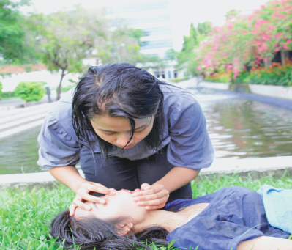
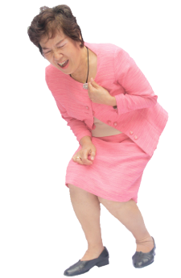
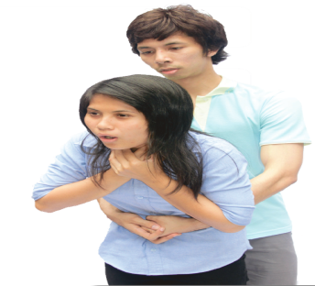
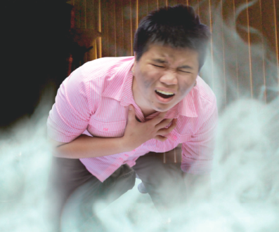
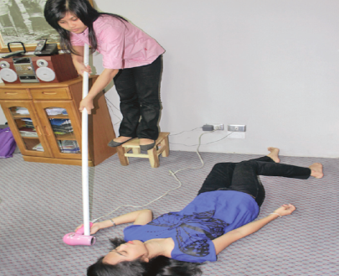
วิธีการช่วยฟื้นคืนชีพในสถานการณ์ต่างๆ
จมน้ำ
หัวใจวาย
ภาวะทางเดินหายใจอุดตัน
สำลักควันไฟ
ไฟฟ้าช็อต

Slide 14
วิธีการช่วยฟื้นคืนชีพในสถานการณ์ต่างๆ
จมน้ำ
๑. ตรวจสอบการหายใจและคลำชีพจร
๒. เอานํ้าออกจากกระเพาะอาหารและปอด
๓. ลงมือทำการผายปอด เมื่อผู้ป่วยเริ่มหายใจ
๔. ให้ความอบอุ่นแก่ร่างกาย
๕. อย่าให้ผู้ป่วยดื่มอะไรทั้งสิ้นและอย่าหยุดให้ความช่วยเหลือ
ให้ทำการช่วยฟื้นคืนชีพต่อไป แล้วรีบนำส่งสถานพยาบาล
เมื่อพบเห็นคนจมนํ้า ควรรีบให้การช่วยเหลือโดยทันที
ด้วยวิธีการช่วยฟื้นคืนขีพ เพื่อให้ผู้ป่วยมีชีวิตรอด

Slide 15
วิธีการช่วยฟื้นคืนชีพในสถานการณ์ต่างๆ
สำลักควันไฟ
๑. ย้ายผู้ป่วยออกจากสถานที่เกิดเหตุโดยเร็ว
๒. คลายเสื้อผ้าของผู้ป่วยให้หลวม
๓. ตรวจดูบาดแผลที่อาจถูกไฟลวก
๔. ถ้าผู้ป่วยหายใจไม่สะดวกให้ช่วยฟื้นคืนชีพด้วยการผายปอด
๕. ให้ความอบอุ่นแก่ร่างกายของผู้ป่วยอย่างเพียงพอ
เมื่อสำลักควันไฟจะทำให้หายใจลำบากและอาจเป็นอันตราย
ถึงแก่ชีวิต จึงควรย้ายผู้ป่วยไปอยู่ในที่ที่มีอากาศถ่ายเทได้
สะดวกโดยเร็ว
๖. คอยสังเกตและระวังอาการเปลี่ยนแปลงทางด้านการหายใจ
และชีพจร
๗. รีบนำผู้ป่วยส่งสถานพยาบาลโดยเร็วที่สุด

Slide 16
วิธีการช่วยฟื้นคืนชีพในสถานการณ์ต่างๆ
ไฟฟ้าช็อต
๑. รีบตัดวงจรไฟฟ้า
๒. เมื่อผู้ป่วยพ้นจากกระแสไฟฟ้า ให้ผู้ช่วยเหลือตรวจดูชีพจรและการหายใจของผู้ป่วย แล้วรีบผายปอดและนวดหัวใจ
๓. ควรให้ความอบอุ่นแก่ร่างกายของผู้ป่วยด้วยการหาเสื้อหนาๆ หรือผ้าห่มมาคลุม แล้วรีบนำผู้ป่วยส่งสถานพยาบาลโดยเร็ว
การช่วยเหลือผู้ถูกไฟฟ้าช็อต
ผู้ช่วยเหลือต้องคำนึงถึงความปลอดภัยของตนเองเป็นสำคัญ

Slide 17
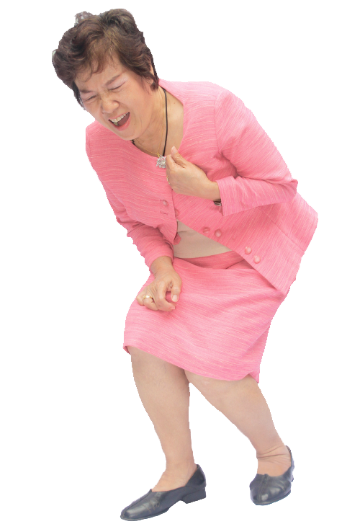
วิธีการช่วยฟื้นคืนชีพในสถานการณ์ต่างๆ
หัวใจวาย
๑. ให้ผู้ป่วยนอนในที่ที่อากาศถ่ายเทสะดวก
๒. ปลอบโยนให้ผู้ป่วยผ่อนคลาย
๓. คลายเสื้อผ้าของผู้ป่วยให้หลวม
๔. สังเกตอาการของผู้ป่วย
๕. ขอความช่วยเหลือ
๖.รีบนำผู้ป่วยส่งสถานพยาบาลโดยเร็ว

Slide 18
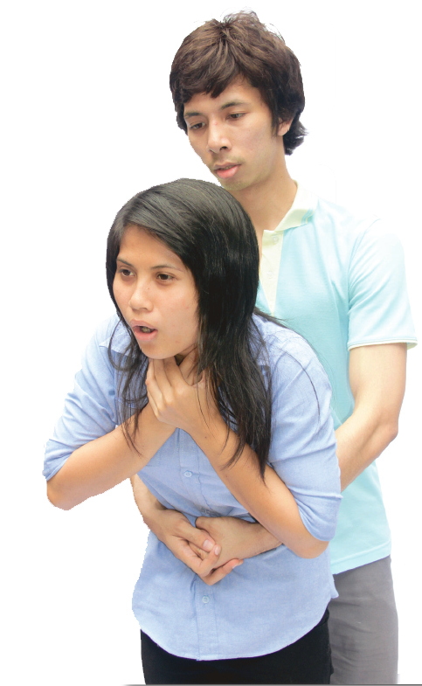
วิธีการช่วยฟื้นคืนชีพในสถานการณ์ต่างๆ
หัวใจวาย
๑. กรณีที่มีสิ่งแปลกปลอมเข้าไปในรูจมูก ให้ปิดรูจมูกข้างหนึ่ง
แล้วสั่งนํ้ามูกอย่างแรง
๒. กรณีสิ่งแปลกปลอมติดลึกลงไปภายในลำคอ ถ้าเป็นเด็กเล็ก
ให้จับเท้าทั้งสองข้างห้อยศีรษะลง แล้วตบกลางหลังอย่างแรงพอสมควร เพื่อให้สำลัก และไอออกมา
๓. ถ้าเป็นเด็กโต หรือผู้ใหญ่ ให้ยืนก้มตัวเพื่อให้ศีรษะห้อยลง
โดยผู้ช่วยเหลือจะต้องเข้าไปทางด้านหลังของผู้ป่วย ใช้แขนข้าง
หนึ่งสอดรั้งพยุงตัวผู้ป่วยไว้ แล้วใช้มืออีกข้างหนึ่ง ตบกลางหลัง
แรง ๆ

